Slide 1





АКСЕЛЕРАТОР ПГУ «НЕЙРОБУМ»
ProfStudent - профориентационная мультиплатформа для студентов и выпускников учебных заведений

Slide 2

АКТУАЛЬНОСТЬ ПРОЕКТА
подтверждается наличием следующих трендов
Сокращается количество работодателей, инвестирующих в стажерские программы. Компании, сохранившие такие программы, увеличивают число стажерских мест
Стабильно растет спрос на услуги карьерных консультантов
Около 20% выпускников 2023 к октябрю не были трудоустроены, треть трудоустроенных работают не по специальности
Опыт совмещения работы и учёбы имеют 55% бакалавров и специалистов, а также 84% магистрантов

Slide 3

ЦЕЛЕВАЯ АУДИТОРИЯ ПРОЕКТА
Студенты ВУЗов и СУЗов
Молодые специалисты - выпускники профессиональных учебных заведений
HR-подразделения компаний, заинтересованные в найме сотрудников
Потенциальная целевая аудитория - люди, заинтересованные в смене профессии, в т.ч. испытывающие трудности при трудоустройстве

Slide 4

КЛЮЧЕВАЯ ПРОБЛЕМА
Для студентов и выпускников - низкая конкурентоспособность на рынке труда из-за отсутствия опыта работы, отсутствие приглашений от работодателей, слабое знание технологии поиска работы.
В связи с этим - падает самооценка, финансовые трудности, депрессия, неуверенность, страхи незнакомых ситуаций, избегание неудач, синдром выученной беспомощности.
Возможно - не сформирована профессиональная идентичность (не знает, кем будет когда вырастет). Часто не удовлетворена потребность в поддержке
Для работодателей - дефицит кадров

Slide 5

ПРЕДЛАГАЕМОЕ РЕШЕНИЕ И
ОСНОВНОЙ ФУНКЦИОНАЛ
Профориентационная мультиплатформа для студентов ProfStudent, основной функционал которой:
Диалоговый симулятор для репетиции ответов на вопросы рекрутера
VR-модуль для развития навыков самопрезентации
Конструктор/ редактор резюме (ИИ)
Конструктор профессиональной/карьерной траектории (ИИ)
Образовательный блок: технологии поиска работы, профориентация
Тестирование (психологическое, профориентационное)
Личный кабинет
Чат-бот
Возможность оплатить онлайн

Slide 6
ЦЕННОСТНОЕ ПРЕДЛОЖЕНИЕ
Для студентов и выпускников:
Не можешь найти подходящую профессию / РАБОТУ?
Зайди нашу платформу и найдешь ответы на все вопросы!
Работодатель отказал тебе как специалисту без опыта?
Зайди на нашу платформу,
мы расскажем что и как нужно сделать, чтобы он передумал!
Для работодателя:
Не можешь найти сотрудников? Есть вакансии?
Зайди на нашу платформу и
сможешь из перспективных выпускников вырастить свои лучшие кадры!

Slide 7

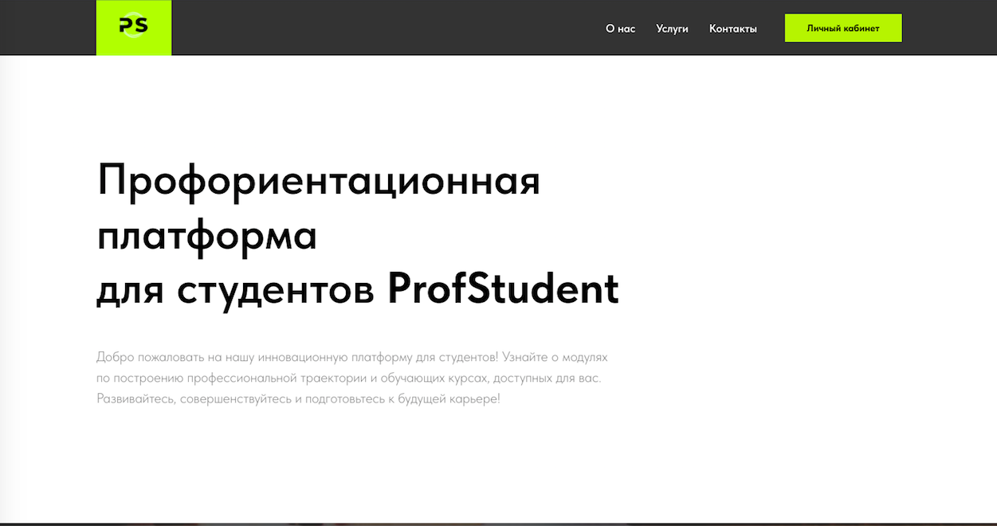
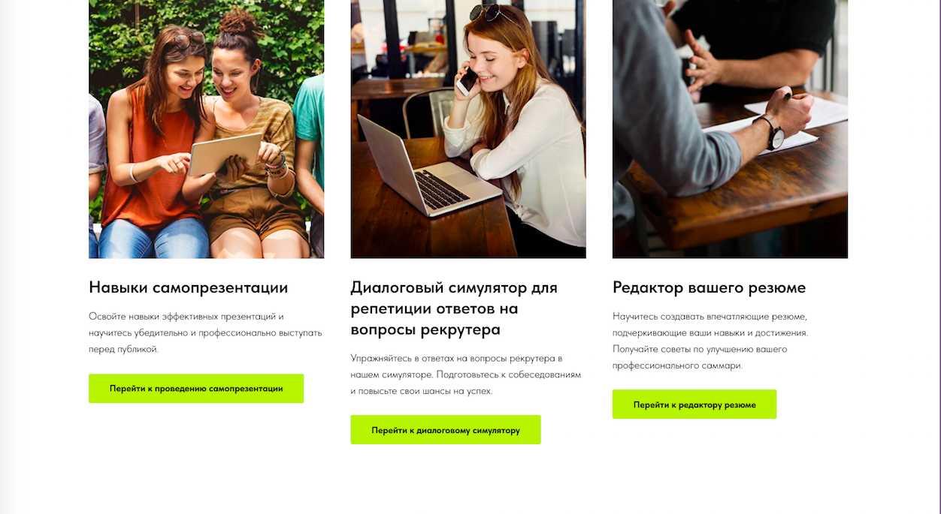
НАШ ПРОТОТИП
http://profiiit.tilda.ws

Slide 8
БИЗНЕС-МОДЕЛЬ ПРОЕКТА
2. Проблема и существующие альтернативы
Для студентов и выпускников - низкая конкурентоспособность на рынке труда из-за отсутствия опыта работы, отсутствие приглашений от работодателей, слабое знание технологии поиска работы.
В связи с этим - падает самооценка, финансовые трудности, депрессия, неуверенность, страхи незнакомых ситуаций, избегание неудач.
Возможно - не сформирована профессиональная идентичность (не знает, кем будет когда вырастет). Часто не удовлетворена потребность в поддержке.
Для работодателей - дефицит кадров
3. Ценностное предложение
Для студентов и выпускников:
Не можешь найти подходящую профессию / РАБОТУ?
Зайди нашу платформу и найдешь ответы на все свои вопросы!
Работодатель отказал тебе как специалисту без опыта?
Зайди нашу платформу, мы расскажем что и как нужно сделать, чтобы он передумал!
Для работодателя:
Не можешь найти сотрудников? Есть вакансии?
Зайди на нашу платформу и
сможешь из перспективных выпускников вырастить свои лучшие кадры!
1)Выпускники языковых ВУЗов;
2)Люди со знанием иностранных языков в поиске работы;
3)Компании и предприятия нуждающиеся в хороших специалистах с высоким знанием иностранного языка.
4. Решение
Профориентационная платформа с функционалом: чат-бот, тренажер для репетиции ответов на вопросы рекрутера, VR -модуль для обучения навыкам самопрезентации, конструктор/ редактор резюме, образовательный блок: карьерное консультирование, профориентация, профориентационное тестирование, консультации онлайн,
онлайн оплата, личный кабинет
9. Скрытое преимущество
Контент, VR-модули, ИИ как редактор резюме
1. Сегмент потребителей
1. Студенты, выпускники (молодые специалисты)
2. Работодатели
Потенциальная ЦА:
люди, испытывающие трудности с трудоустройством, или
желающие сменить профессию
8. Ключевые метрики
Кол-во зарегистрированных на платформе выпускников/соискателей; кол-во размещенных вакансий; кол-во откликов на вакансии (насколько они интересны ЦА); уровень удовлетворённости платформой (опрос и т.д..); популярность среди аналогов; кол-во компаний желающих сотрудничать с платформой;
кол-во повторных клиентов
5. Каналы распространения
Для студентов и выпускников: Соцсети, реклама у блогеров, презентации перед ЦА, сообщения в чатах УЗ, Яндекс Директ, сайт, таргетированная и контекстная реклама
Для работодателей: прямые контакты, сообщества, конференции
7. Структура расходов
Затраты на разработку: оплата услуг ИТ компании, открытие юрлица (ООО), продвижение (бюджет на рекламу и ФОТ менеджера по рекламе и маркетингу), изготовление контента, аренда сервера
Постоянные затраты: реклама, ФОТ, бухгалтерия/ аутсорсинг, аренда сервера
Переменные затраты: налоги, переменная часть ФОТ
6. Потоки доходов
Оплата консультации, курса, подписка (набор доступов)
Реклама от работодателей

Slide 9

ФИНАНСОВЫЕ ПОКАЗАТЕЛИ ПРОЕКТА
В 2022 году суммарная выручка крупнейших российских компаний в сфере трудоустройства выпускников выросла на 17,95% и составила 87 млрд рублей
Затраты на разработку - 2 млн 287 тыс
Срок окупаемости - 11 месяц со дня старта продаж
Потенциальная прибыль за 12 мес. - 2 млн 629 тыс
Источники финансирования - собственные средства и инвестиции

Slide 10

Календарный план реализации проекта
Февраль 2024г- Проведение решенческого интервью с целевой аудиторией
Март 2024
Запуск рекламной кампании
Сентябрь 2024 г - Масштабирование проекта
11.2023 - 02.2023
Разработка
мультиплатформы до MVP
Февраль-март 2024 Корректировка MVP мультиплатформы
01.06.2024 - Запуск продаж

Slide 11



НАША КОМАНДА
Прутян Ангелина Рыжова Елизавета Трухина Анита
лидер команды

Slide 12













































Будем на связи!
телефон для связи +7 (921) 138 - 9123

Slide 13
АНАЛОГИЧНЫЕ РЕШЕНИЯ
Анализ конкурентов
Онлайн-школы:
Skillbox, Skypro, Нетология, Яндекс Практикум,Фоксфорд, GeekBrains,Тетрика,Contented, SkillFactory и другие.
Как правило, предоставляют услуги карьерных консультантов, образовательные модули по технологиям поиска работы или организации предпринимательской деятельности. Есть платные и бесплатные курсы.
Наше преимущество - на платные услуги цена ниже, есть тренажеры для самостоятельного развития навыков (знать и уметь делать - не одно и то же!)
Профориентационные площадки:
Профориентационная площадка "Билет в будущее",
Сервис «Агрегатор профориентационных возможностей ProfStories»,
сайт о профессиях My Next Move,
CareerExplorer - платформа, предлагающая анализ личности и совместимость с различными профессиями,
Факультетус - онлайн-платформа для цифровизации ярмарок вакансий и иных карьерных процессов университетов и учреждений среднего профессионального образования и другие
Наше преимущество: практическая направленность модулей - онлайн обучение конкретным навыкам поиска работы, не требующее участия в группах, привлечения преподавателя, без привязки ко времени. Инновационность и экономичность.

